Slide 1

бот для лечения депрессии
Android-приложение для первичной психологической поддержки и борьбы с депрессивными состояниями.

Slide 2
Какую проблему решаем
Доступность: Бот всегда под рукой
Одиночество и изоляция: использует эмпатичные префиксы
Анонимность: Анонимное общение

Slide 3
Технический стек
Язык программирования | Java
Платформа | Android SDK (Minimum SDK 23, Target SDK 36).
Сборка проекта | Gradle (Kotlin DSL)
Архитектура UI | Material Design, RecyclerView для динамического отображения чата, ConstraintLayout
Логика | Обработка паттернов текста (Keyword matching) и управление контекстом пользователя через HashMap Обработка паттернов текста (Keyword matching) и управление контекстом пользователя через HashMap

Slide 4
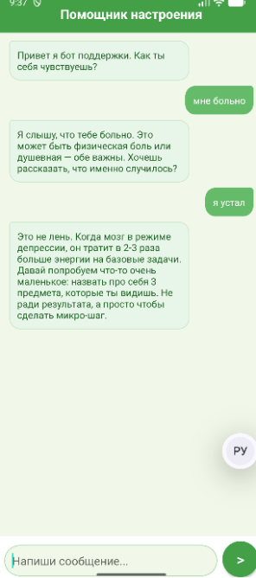
Дизайн

Slide 5
заключение
Разработано легкое Android-приложение — чат-бот для
эмоциональной поддержки людей с депрессией и тревогой.
Функционал:
несколько тематических блоков (боль, одиночество, гнев, сон...)
множество вариантов ответов
Контекстная память диалога
Кризисный протокол

Slide 6
спасибо за внимание

